Slide 1
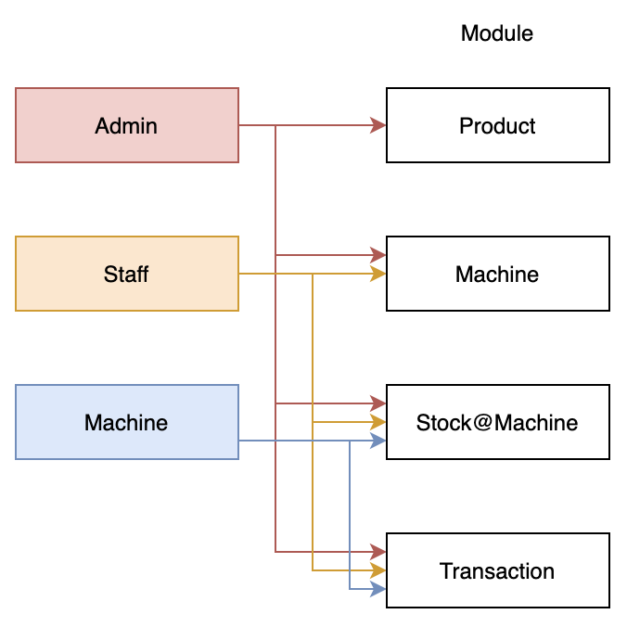
Role
Admin - จัดการข้อมูลเกี่ยวกับสินค้าและเครื่องขาย
- [CRUD] Product จัดการฐานข้อมูลสินค้าที่จะวางขาย ชื่อสินค้า รหัส
- [CRUD] Machine จัดการฐานข้อมูลที่ตั้งเครื่องขายสินค้า ชื่อเครื่อง รหัส พิกัดที่ตั้ง
- [CRUD] Stock@Machine จัดการฐานข้อมูลสินค้าที่จะขายในเครื่องนั้นๆ
- [CRUD] Transaction จัดการข้อมูลการเติมสินค้า นำสินค้าออก ตรวจสอบจำนวน
Staff - ดูปริมาณสินค้าในแต่ละเครื่อง เติมสินค้าและคีย์ข้อมูล
- [R] Machine ดูที่ตั้งเครื่องขายสินค้า ชื่อเครื่อง รหัส พิกัดที่ตั้ง
- [R] Stock@Machine ดูข้อมูลสินค้าที่จะขายในเครื่องนั้นๆ ยอดคงเหลือ
- [CRUD] Transaction จัดการข้อมูลการเติมสินค้า นำสินค้าออก ตรวจสอบจำนวน
Machine - ขายสินค้า
- [R] Stock@Machine อ่านรายละเอียดสินค้าที่จะขาย
- [C] Transaction ขายสินค้า

Slide 2
Scenario
Admin เพิ่มข้อมูลสินค้าที่จะวางขาย ชื่อสินค้า รหัส
Admin เพิ่มข้อมูลเครื่องขายสินค้า ชื่อเครื่อง รหัส พิกัดที่ตั้ง
Admin จัดการฐานข้อมูลสินค้าที่จะขายที่เครื่อง
Staff ตรวจสอบเครื่องขายสินค้า สินค้าคงเหลือ เพื่อเติมสินค้า ณ พิกัดที่กำหนดไว้
Staff จัดการข้อมูลการเติมสินค้า นำสินค้าออก ตรวจสอบจำนวน
เติมสินค้า
นำสินค้าหมดอายุออก
เช็คจำนวนสินค้าเทียบกับในฐานข้อมูล
Machine เพื่อให้สามารถเชื่อมต่อกับ API ในระบบได้ จะมีอ่านรายการสินค้าที่ขายและตัด stock เมื่อขาย
เมื่อ Machine ขายสินค้าแล้วมีจำนวนสินค้านั้นต่ำกว่า 10 จะมีการส่งเมล์ตามที่ระบุไว้
Admin หรือ Staff สามารถตรวจสอบ Transaction ได้

